Slide 1
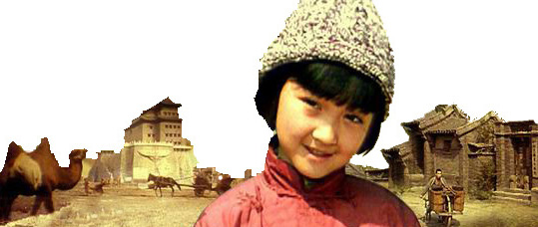
迟 到

Slide 2
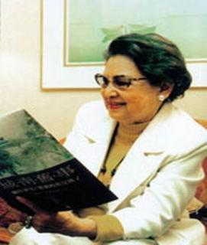
作者简介
林海音，(1918~2001)原名林含英，原籍台湾省苗栗县，林海音于1918年3月18日生于日本大阪。在20世纪的台湾文学史上，具有举足轻重的地位，她是台湾女性文学的奠基者。对于发展和繁荣台湾文学起到了无可替代的作用。她的作品影响了一代代读者。

Slide 3
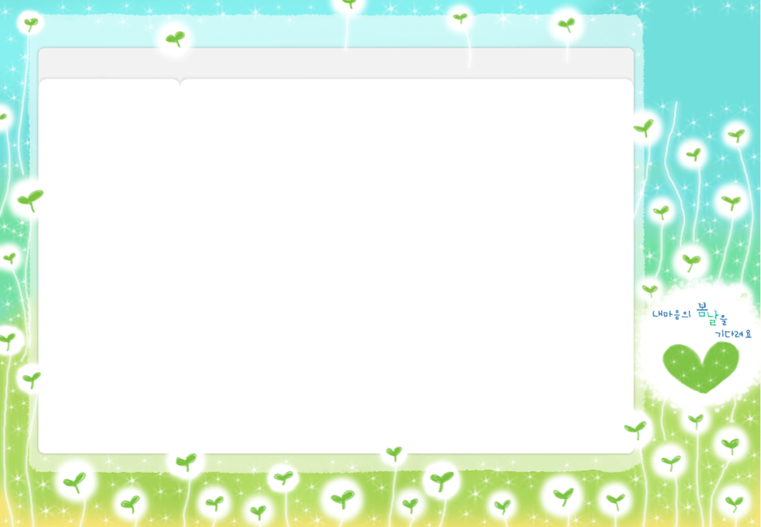
我七十多岁了，一生经历的事不少，但这件“迟到”的事，对我却是刻骨铭心的。如果爸爸影响了我，我又影响了读者，该是一件多么好的事！

Slide 4

初读课文，整体感知
请大家用自己喜欢的方式自由朗读课文，边读边想：课文主要写了一件什么事情？ 怎样划分课文段落？

Slide 5
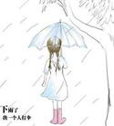

预习检查
迟 到
fá zhàn liāo qǐ xiū chǐ bāo fú
罚 站 撩 起 羞 耻 包 袱
yù bèi āi qiú choū da
预 备 哀 求 抽 搭

Slide 6
管教 恐惧 催促 挪动 狼狈 遮盖 耻笑 不禁 征求 瞪着 夹袄 掸子 混合 红肿 礼貌 鼻子 烤白薯

Slide 7
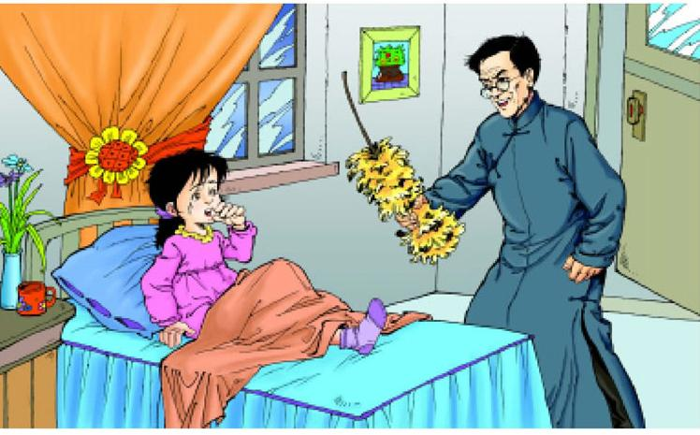
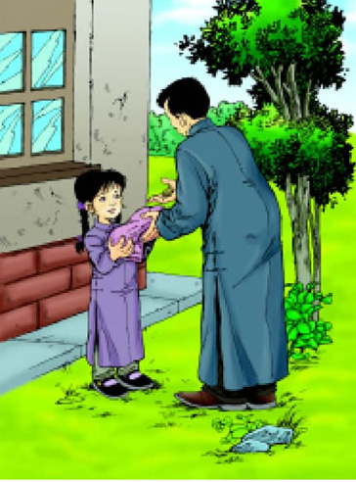

Slide 8

主要内容
“我”小时候上学经常迟到。在一个雨天，“我”想赖床不去上学被父亲痛打了一顿。后来，在老师的帮助和父亲的关怀下，“我”认识到了自己的错误并及时改正，从此再也不迟到了。

Slide 9
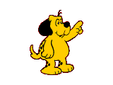
迟 到
请给文章分段
第一部分 1节 写出了父亲的性格特点“疼” “严”
第二部分 2－18节 具体写父亲管教我如何严格，以及如何疼爱我
第三部分 19节 “我”在爸爸的教育影响下改掉了迟到的坏毛病

Slide 10

从课题、文章内容、重点段、重点句入手，考虑以下问题：
迟 到
⑴父亲为什么要打“我”？
⑵打“我”打得狠不狠？
⑶打了“我”为什么还要给我送东西？
做一做

Slide 11
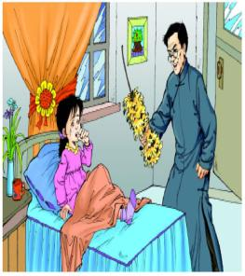
再读课文，理解内容
父亲是怎样打“我”的呢？请从文中找出有关内容加以体会。

Slide 12

“爸气极了，一下把我从床上拖起来，我的眼泪就流出来了。爸左看右看，结果从桌上抄起一把鸡毛掸子，倒转来拿，藤鞭子在空中一抡，就发出咻咻的声音。我挨打了！”
“爸把我从床头打到床尾，外面的雨声混合着我的哭声。”
“那一条条鼓起的鞭痕，红肿的，而且发着热。”

Slide 13
①打的动作：“抄起”、“倒转”、“一抡”
②打的声音：“咻咻”。
③打的过程：“从床头打到床尾”、“哭”
④“我”的伤痕：“一条条”、“红肿的”、“发着热”
父亲打得非常用力，打得的确很狠，出乎“我”的预料。

Slide 14

思考问题
父亲为什么会打“我”打得这么狠呢？挨打以后的“我”有什么变化呢？请结合课文内容加以分析。

Slide 15

父亲打“我”的原因
1.下雨天“我”不仅起晚了，还不想上学，父亲在反复催促“我”仍然无动于衷的情况下，实在气极了，打了“我”。
2.父亲怕“我”将来养不成好的习惯，希望借此机会教育我。

Slide 16

“我”的变化
“当我上一年级的时候，就有早晨赖在床上不起来的毛病。每天早晨醒来，看到阳光照到玻璃窗上了，我的心里就是一阵愁。心想，已经这么晚了，等起来，洗脸，扎辫子，换制服，再走到学校去，准又是一进教室就被罚站在门边，同学们的眼光，会一个个向你投过来。我虽然很懒惰，可是也知道害羞呀！所以又愁又怕，常常都是怀着恐惧的心情，奔向学校去。”

Slide 17

“最后还是冒着大雨上学去了。”
“只记得从那以后，每天早晨我都是站在学校门口，等待着校工开大铁栅门的一个学生。冬天的早晨，站在校门前，戴着露出五个手指的那种手套，举着一块热乎乎的烤白薯在吃着。夏天的早晨，站在校门前，手里举着从家里花池里摘下来的玉簪花，预备送给亲爱的韩老师，她教我跳舞。”

Slide 18

爸爸打了我为什么还要给我送东西呢？
“爸没说什么，打开了手中的包袱，拿出来的是我的花夹袄。他递给我，看着我穿上，又拿出两个铜板给我。”
爸爸一直是很疼爱“我”的，希望“我”明白他的良苦用心。

Slide 19
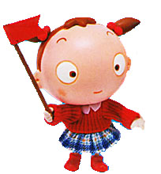
课文中的父亲是不是一个好父亲？
小小辩论会
这是一个疼爱女儿的严厉的父亲。

Slide 20
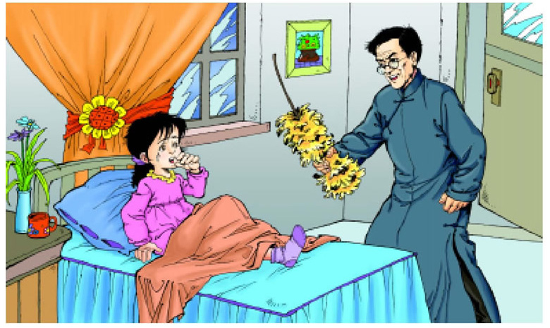
结合实际，理解父爱是什么？
父亲的爱
是在我犯错时真心提醒和严厉的责罚。

Slide 21
父亲的爱
是关切的眼神和无声的叮咛。

Slide 22
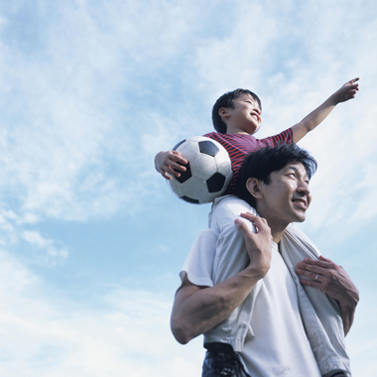
父亲的爱
是宽厚的肩膀，承载我的一生。

Slide 23
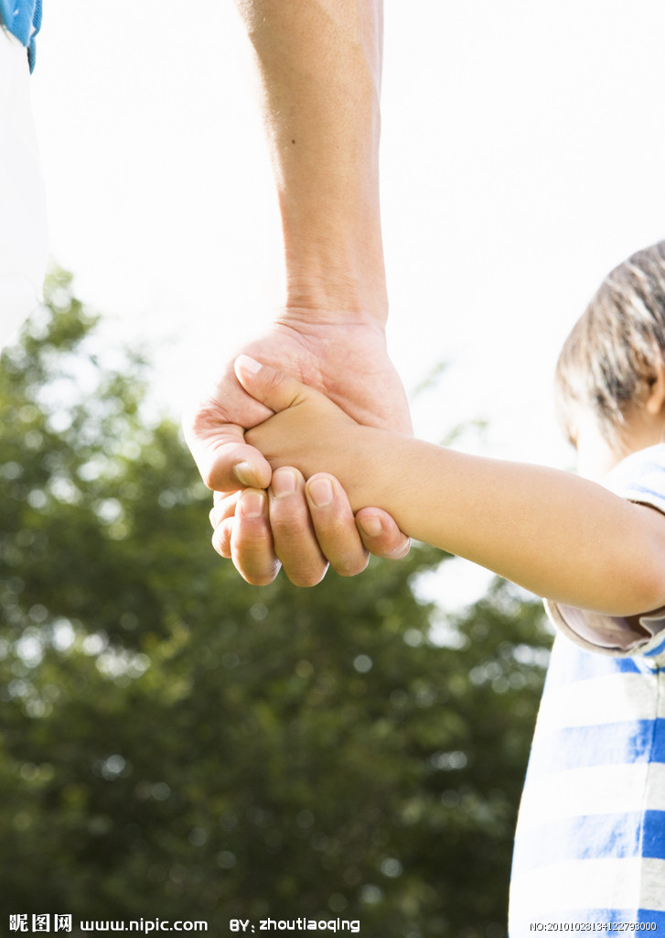
父亲的爱
是温暖的大手，牵着我走好人生之路。

Slide 24
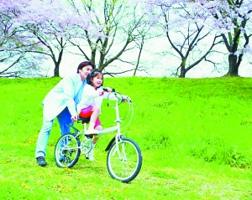
父亲的爱是——

Slide 25

可怕的不是错误，可怕的是错误地对待错误！
老师寄语：

Slide 26
最大的失败是失败了不觉悟。
——卡莱尔
吃一堑，长一智。
人谁无过，过而能改，善莫大焉。
-----《左传》

Slide 27
错误和挫折教训了我们，使我们比较地聪明起来了，我们的事情就能办得好一些。 -----毛泽东
错误是不可避免的，但是不要重复错误。 ----周恩来

